Slide 1
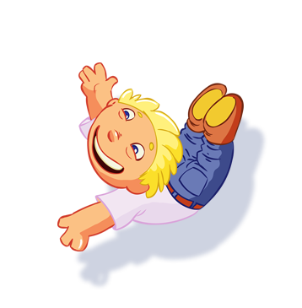
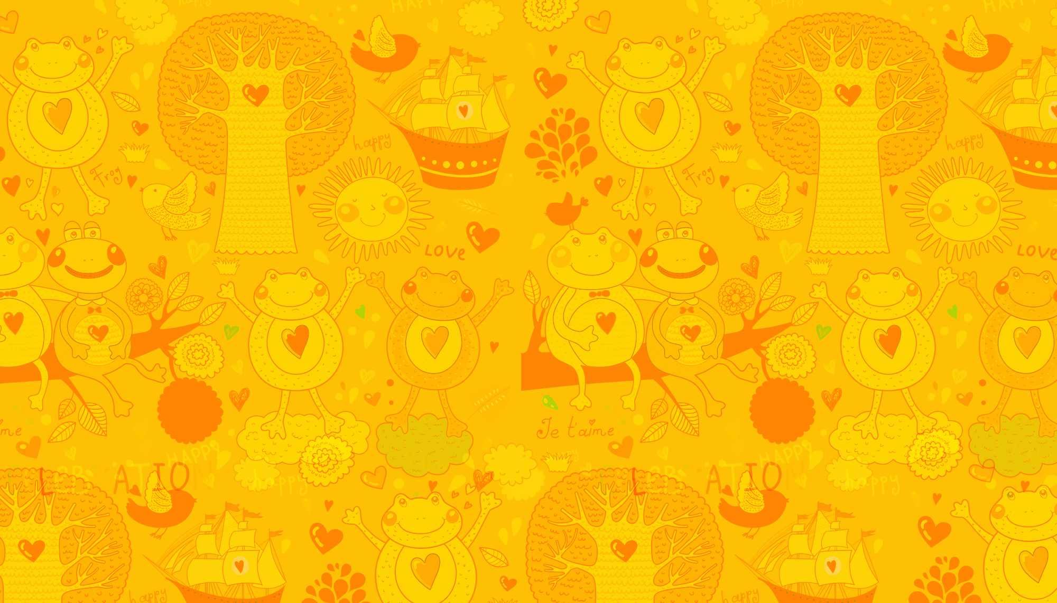


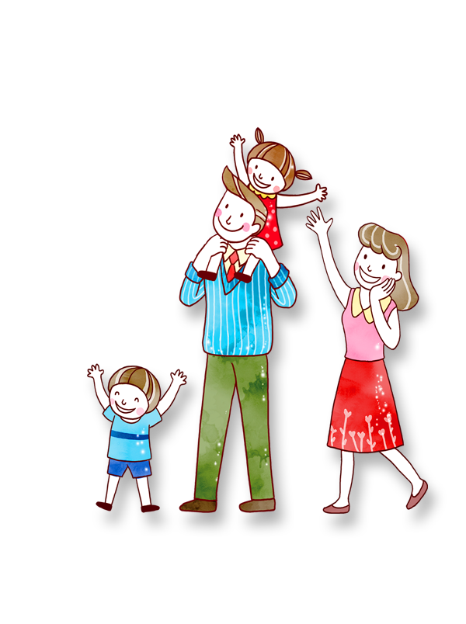

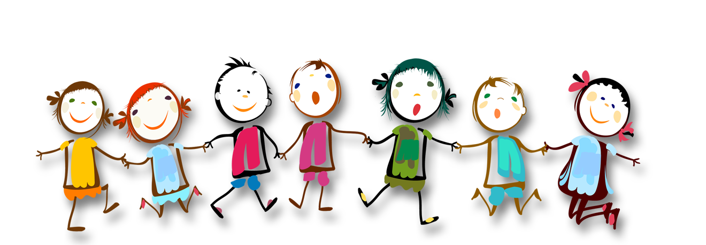
HOẠT ĐỘNG TRẢI NGHIỆM LỚP 3
GV: THÂN THỊ HẰNG
TUẦN 23

Slide 2




Slide 3
HOẠT ĐỘNG TRẢI NGHIỆM LỚP 3
GV: THÂN THỊ HẰNG
TUẦN 23

Slide 4
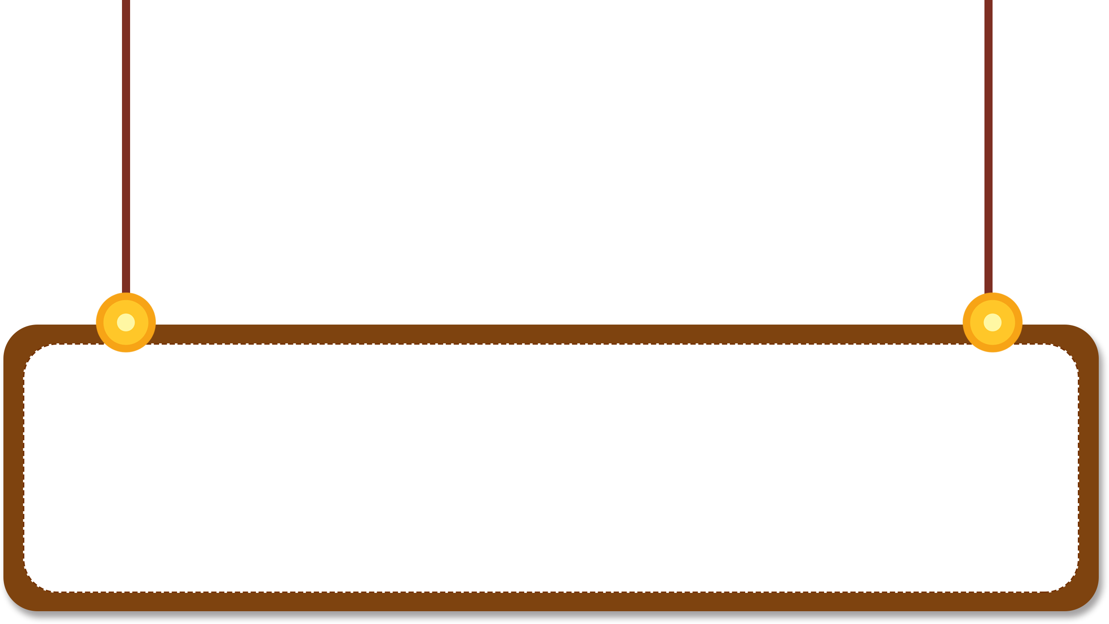




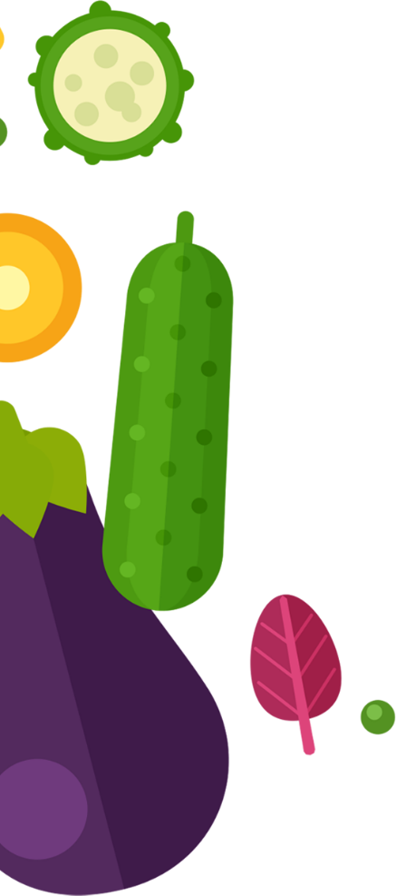
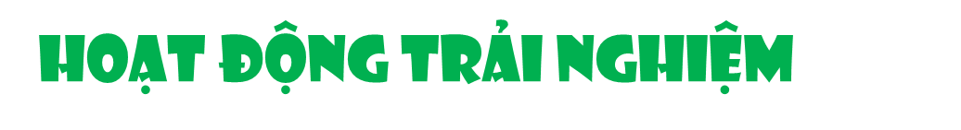



Slide 5
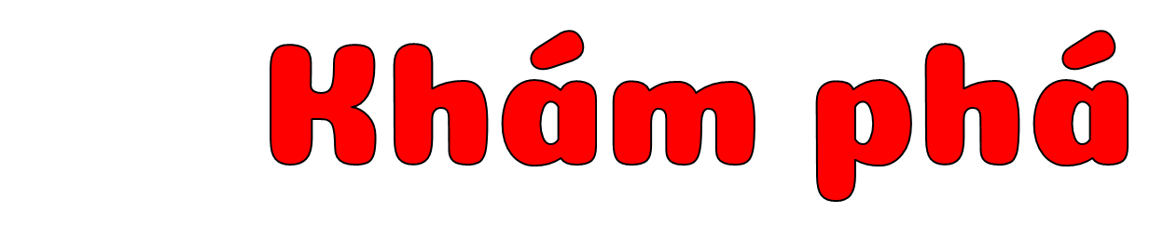

Slide 6
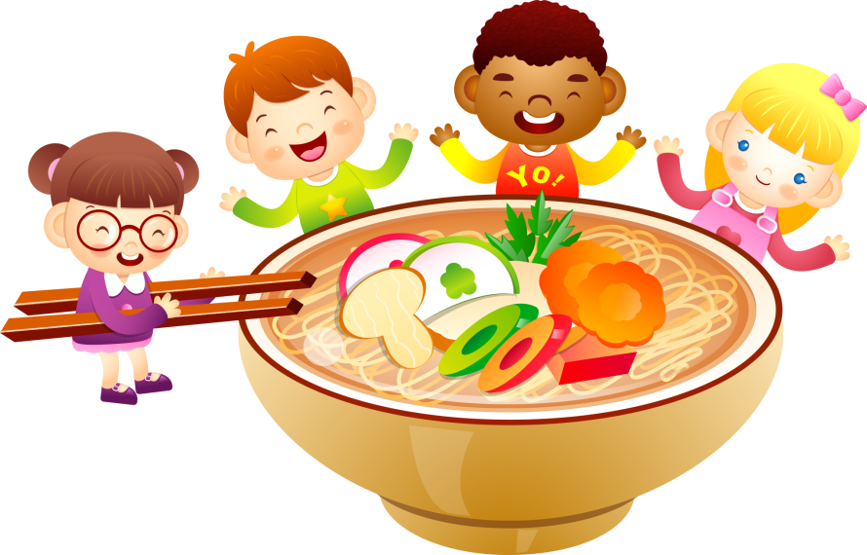
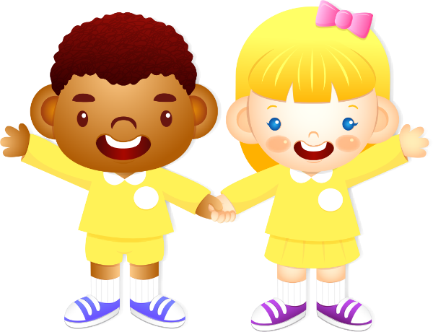
1. Các tình huống có nguy cơ mất an toàn khi ăn uống

Slide 7


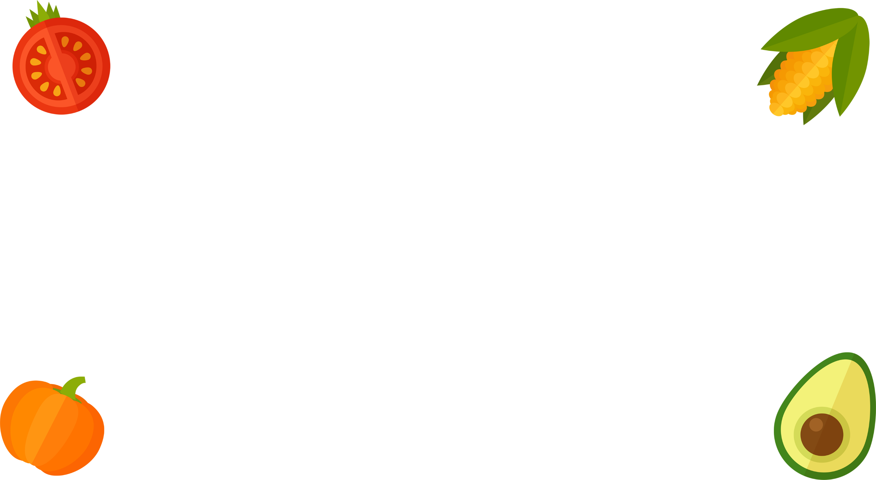
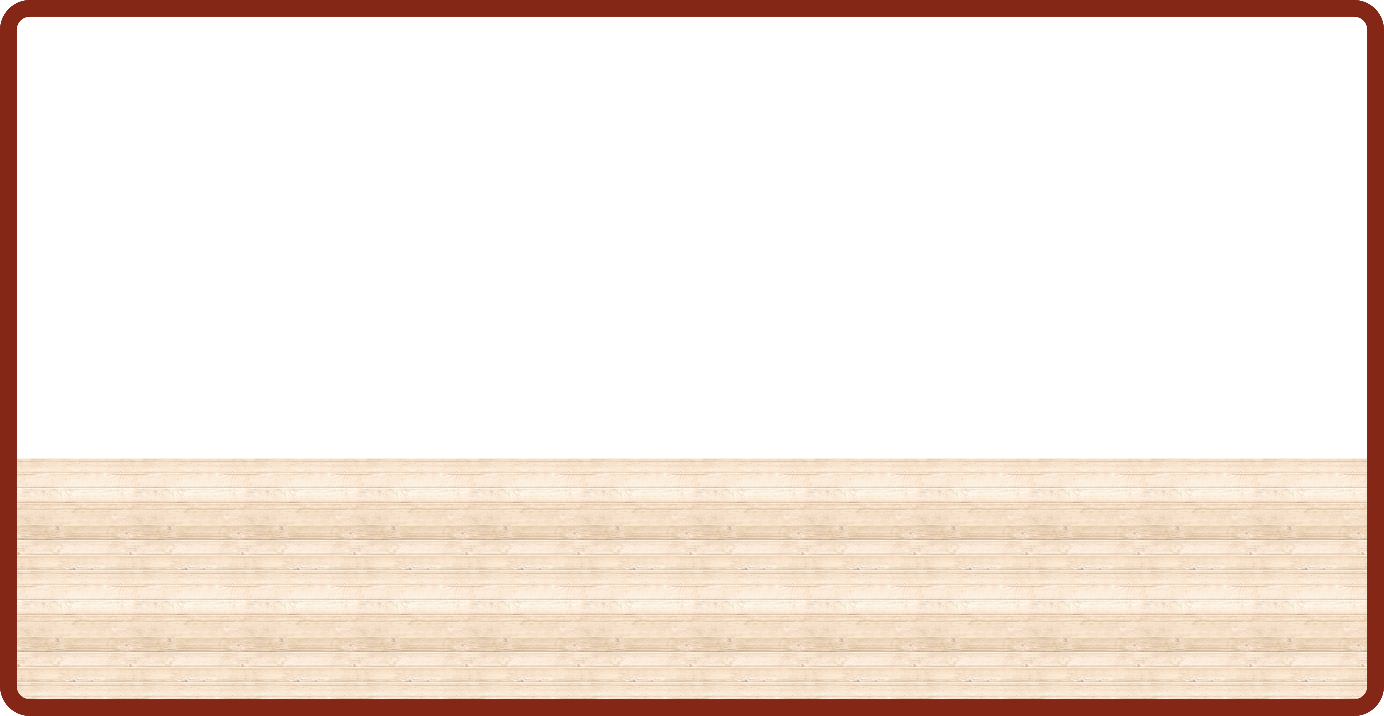
Chia nhóm đóng vai các nhân vật trong tiểu phẩm Bác sĩ Ôi – đau – quá.
Phân vai
“Bác sỹ”: khám bệnh cho các con vật, tìm hiểu nguyên nhân và dặn dò cách ứng xử trong khi ăn.
“Các con vật” (hươu cao cổ, thỏ,khỉ,...): kêu đau bụng, bị hóc, bị buồn nôn.
“Y tá”: ghi lại những lời dặn dò của “Bác sỹ” và trình bày trước lớp.

Slide 8
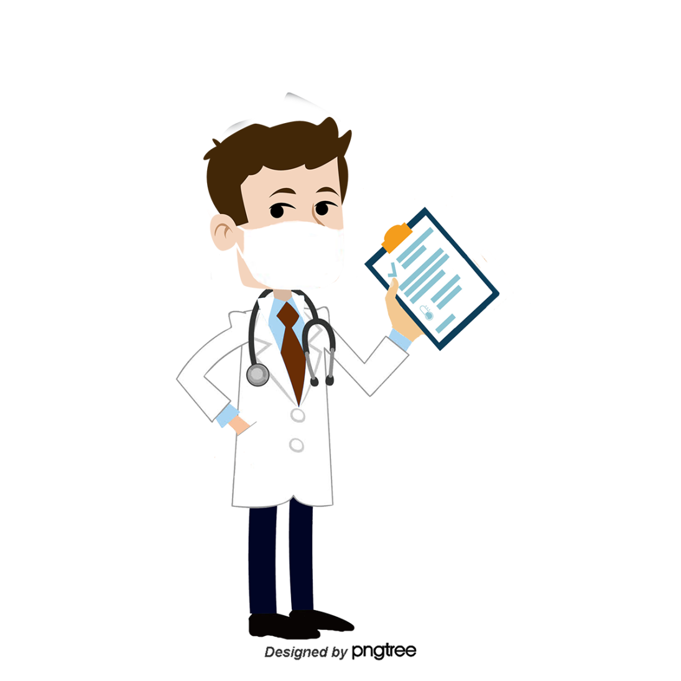
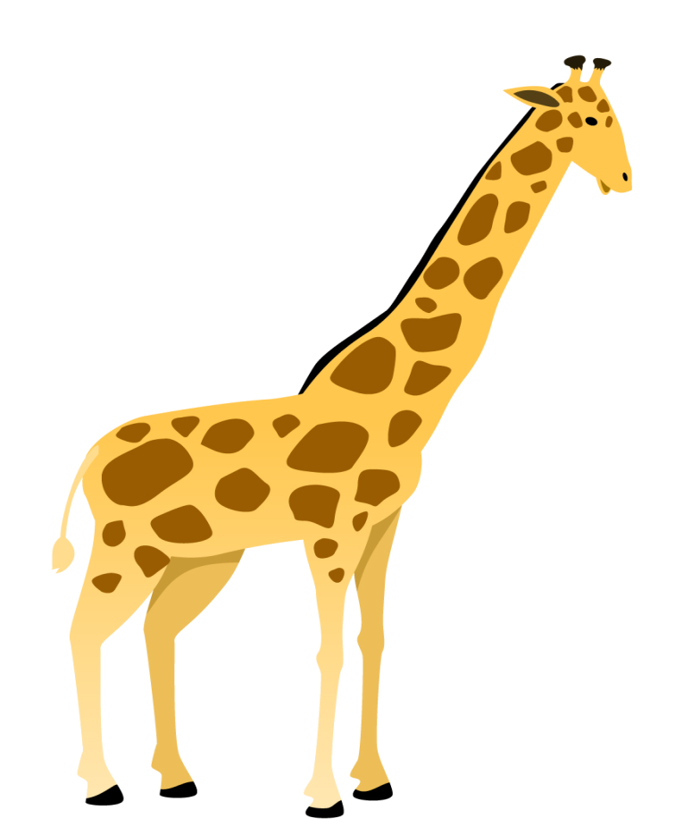
Cháu bị ngộ độc thức ăn vì thức ăn bẩn, ôi thiu.
Cháu đau ở phần bụng ạ. Cháu hơi buồn nôn. Hôm qua cháu đã ăn cỏ ở dưới đất.
Cháu cảm thấy thế nào. Cháu đau ở đâu? Có buồn nôn không? Có sốt không?
Bác sỹ ơi, cháu đau bụng quá!

Slide 9
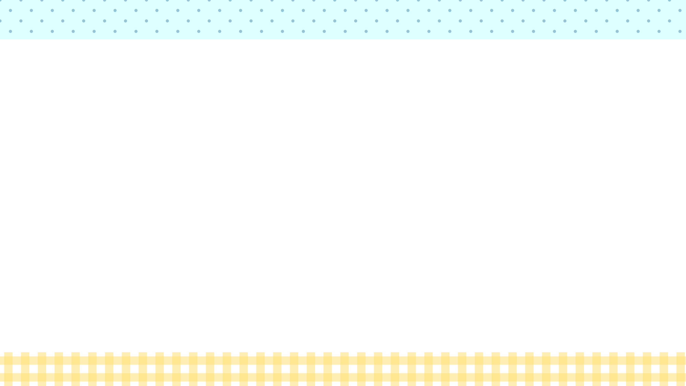
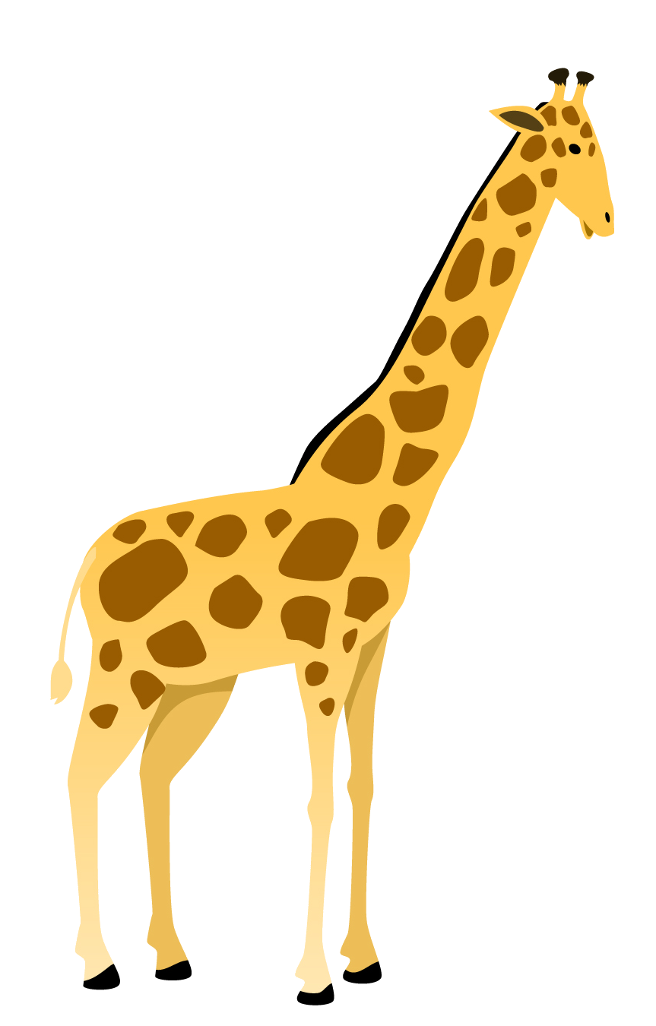
Lời dặn dò của bác sĩ dành cho Hươu cao cổ nên ăn lá cây ở trên cao thay vì ăn cỏ.

Slide 10
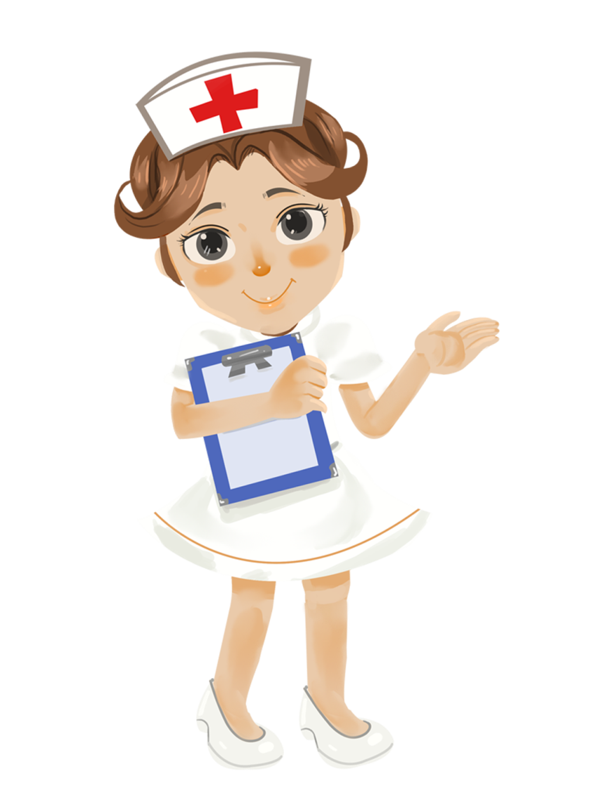
Y tá" ghi lại những lời dặn dò của bác sĩ

Slide 11

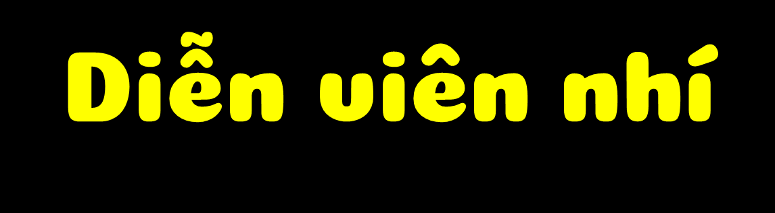
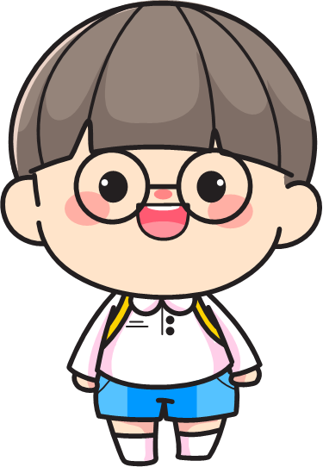

Slide 12
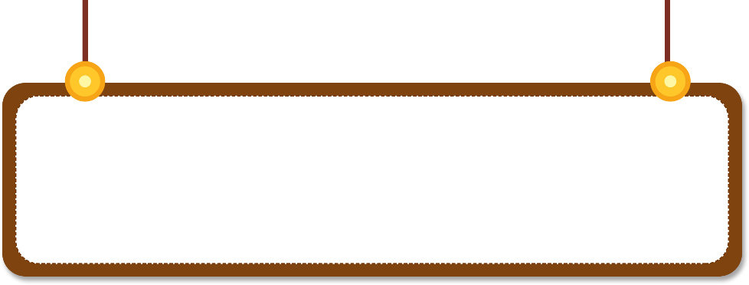
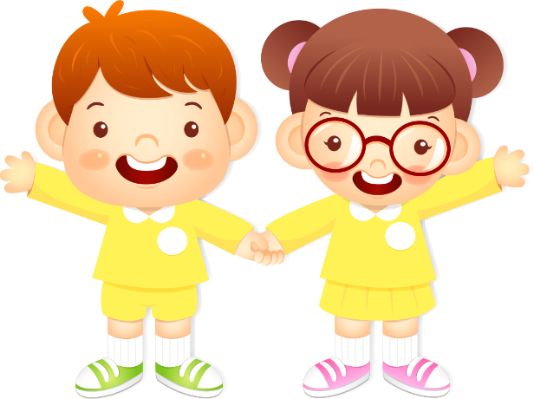
Kết luận
Việc không giữ vệ sinh khi ăn uống và ứng xử không phù hợp trong bữa ăn có thể gây hại cho chúng ta.

Slide 13
2. Xây dựng quy tắc ứng xử trong ăn uống.

Slide 14
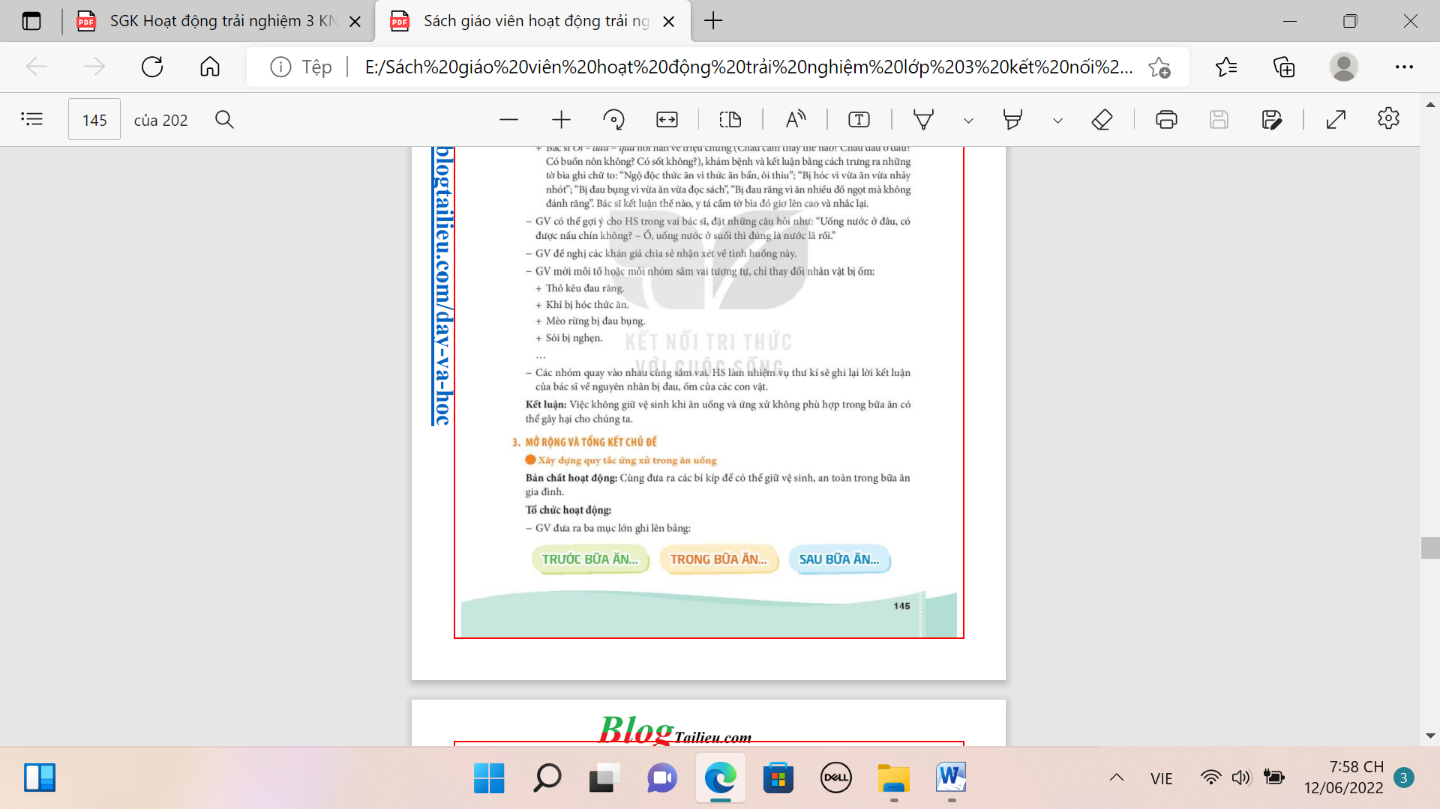
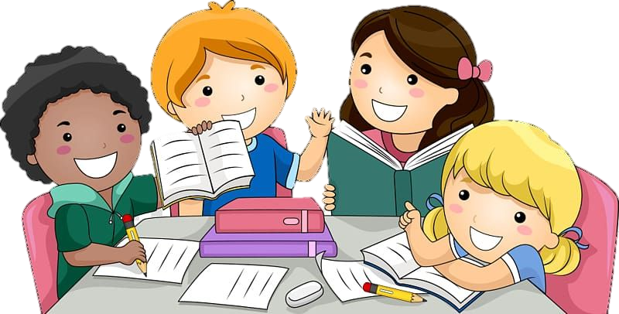


Thảo luận về những việc nên làm
Mỗi nhóm chọn một chủ đề và thảo luận, viết và vẽ lên giấy A0.
Thảo luận nhóm 4

Slide 15
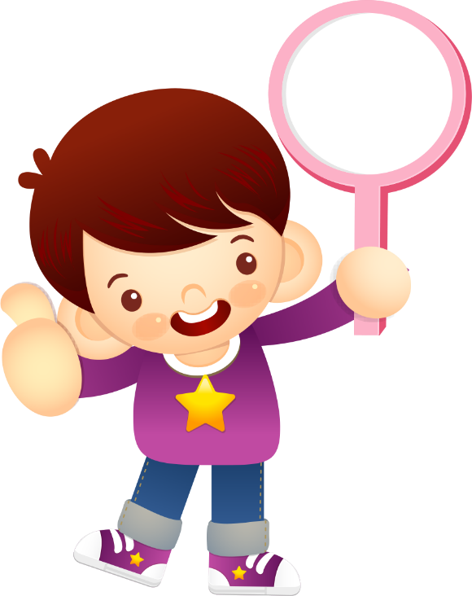
Chia sẻ trước lớp

Slide 16

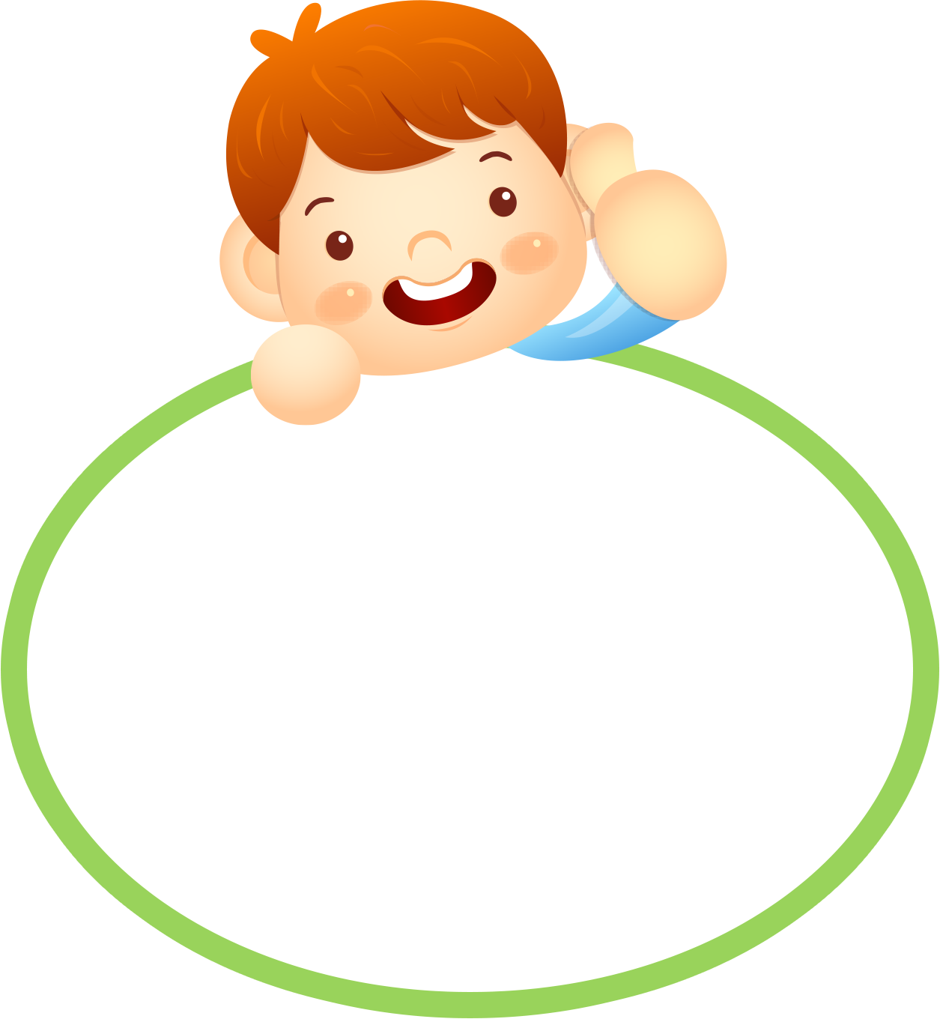
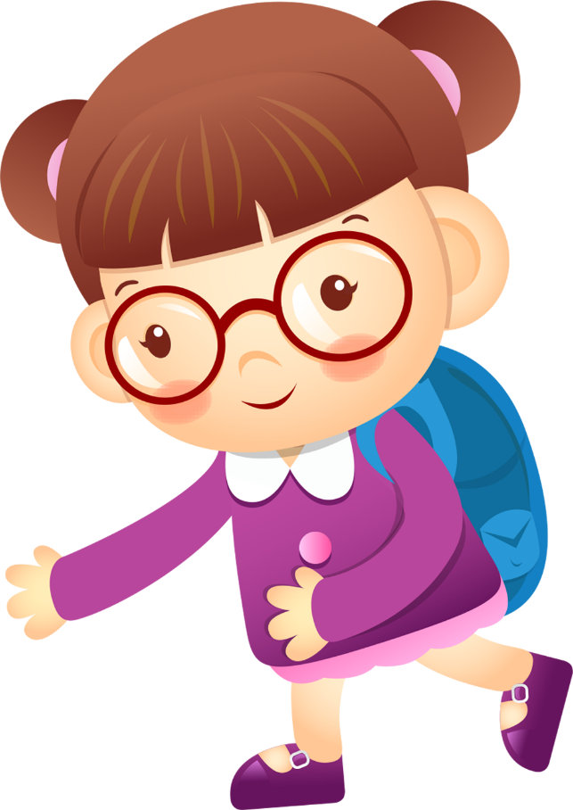
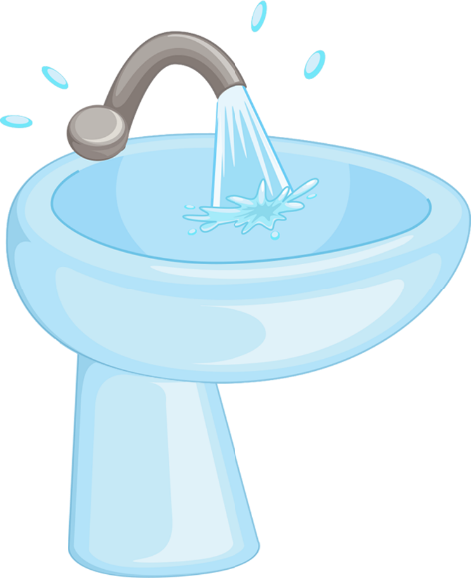
Trước bữa ăn, em rửa tay bằng xà phòng sạch sẽ

Slide 17
Trong bữa ăn, em dùng đũa và thìa để gắp, không dùng tay không

Slide 18
Sau khi ăn, em rửa tay lại một lần nữa và ngồi im không chạy nhảy.

Slide 19
Vận dụng

Slide 20
Về nhà
Quan sát xem các thành viên gia đình có thực hiện đúng theo quy tắc ăn uống vệ sinh, an toàn không. Nếu chưa thì nhẹ nhàng nhắc nhở.

Slide 21
Tạm biệt các em

